Slide 1
UBND QUẬN LONG BIÊN
TRƯỜNG MẦM NON HOA PHƯỢNG
PHÁT TRIỂN NHẬN THỨC
Đề tài: Dạy trẻ cách nhận biết chữ số 0 và ý nghĩa của số 0 trong cuộc sống hàng ngày
Lứa tuổi: 5-6 tuổi
Năm học: 2022-2023

Slide 2
Trò chơi: Thử tài bé yêu

Slide 3
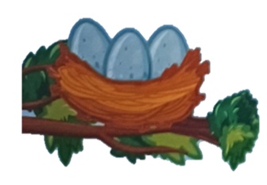
5
2
3

Slide 4
3
5
2

Slide 5
0

Slide 6
3
0

Slide 7
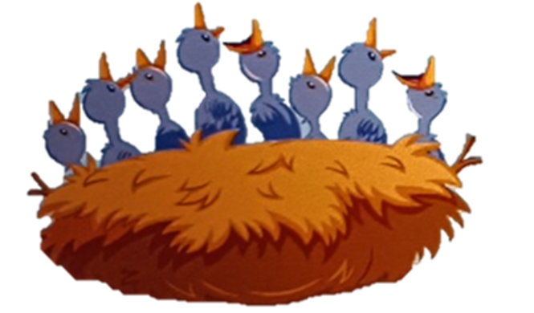
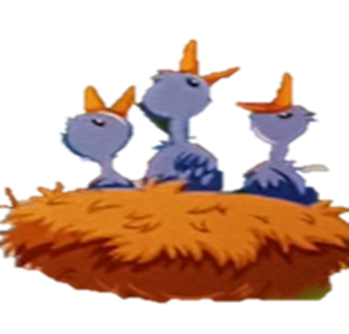
0

Slide 8
Giới thiệu số 0
0

Slide 9
Ý nghĩa của số 0
0

Slide 10
Chữ số 0 trong dãy số tự nhiên
0
1
2
3
4
5
6
7
8
9
10

Slide 11
Chữ số 0 trong thứ tự số đếm
0
1
2
3
4
5
6
7
8
9
10
Vậy số 0 dùng để biểu thị không có đối tượng nào trong nhóm.

Slide 12
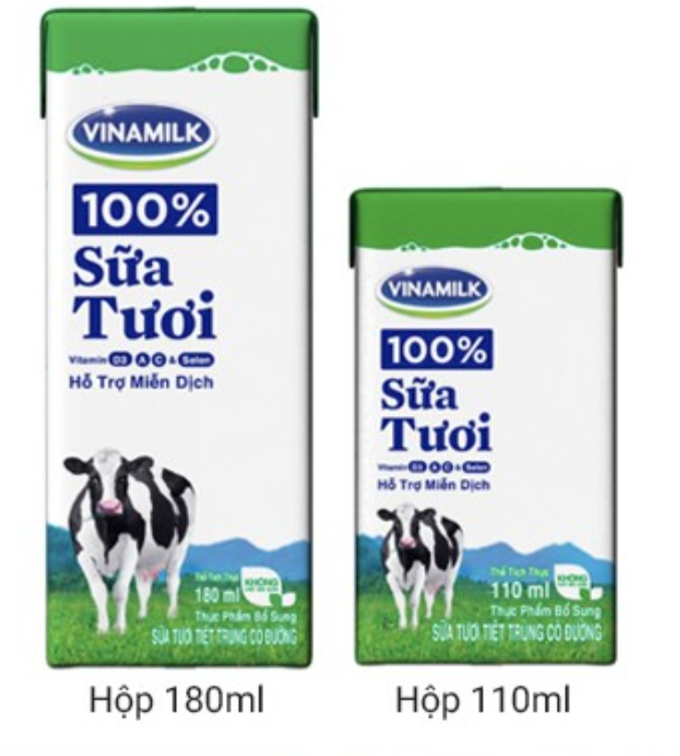
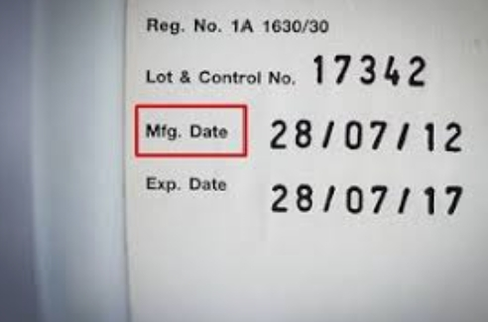
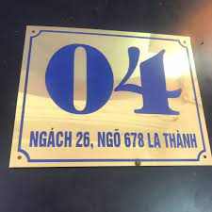
Số 0 có ở đâu ?
Biểu thị số điện thoại
Dùng để chỉ dung lượng các sản phẩm
Ghi ngày sản xuất ,hạn sử dụng
trên sản phẩm
Biển số nhà

Slide 13
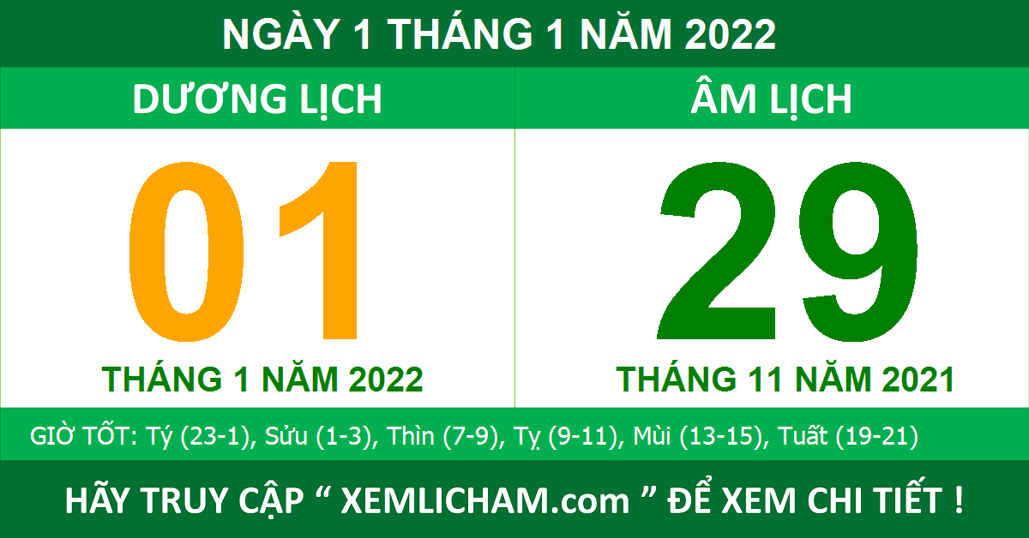
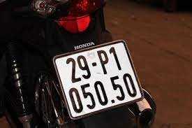
Ghi ngày tháng trên lịch
Gắn biển số xe

Slide 15
Trò chơi:Bé nhanh trí

Slide 16
Điền số tương ứng
3
0
5

Slide 17
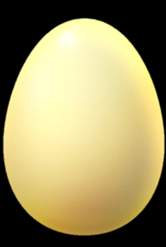
Điền số còn thiếu
0
1
2
3
4
5
6
7
8
9

Slide 18
Trò chơi : Bé nhanh bé đúng
Trò chơi : Ai nhanh hơn

Slide 19
Trò chơi : Bé nhanh bé đúng
Cách chơi: Bé chọn đáp án đúng cho mỗi câu hỏi sau
Trong dãy số tự nhiên số 0 là số lớn nhất hay bé nhất?
A. Số bé nhất
B. Số lớn nhất

Slide 20
Trong số đếm số 0 dùng để làm gì
A. Dùng biểu thị nhiều đối tượng
B. Dùng biểu thị không có đối tượng nào

Slide 21
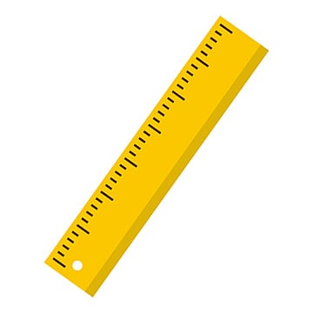
6
7
0

Slide 22
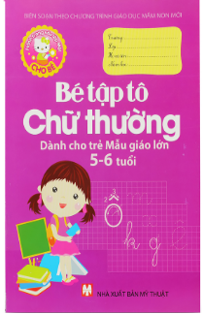
5
0
7

